Slide 1
Modellazione high-fidelity di attuatori per controllo volo in presenza di degradazioni nel rod-end
Relatori:
Prof. Massimo Sorli
Prof. Andrea De Martin
Prof. Antonio Carlo Bertolino
Candidato:
Ciro Staiti Sellitto

Slide 2
Indice
Introduzione rod-end
Introduzione superfici di controllo volo
Funzionamento e modellazione
Semplificazioni geometriche
Contatto
Cinematica
Implementazione del cinematismo
Implementazione modello su Simulink
Risultati e validazione del modello
Inserimento modello attuatore e relativi risultati
Conclusioni e futuri miglioramenti
Discussione di laurea – Aprile 2024
Ciro Staiti Sellitto

Slide 3
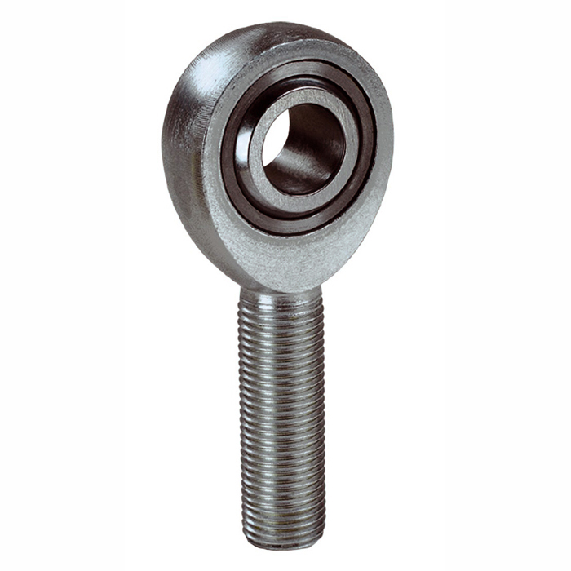
Introduzione ai rod-end
I rod-end sono componenti meccanici usati in molte applicazioni ingegneristiche. Svolgono un ruolo molto importante nel settore Aerospace essendo impiegati nel meccanismo di attuazione delle superfici di controllo volo, in particolare servono per collegare la parte di attuazione meccanica alle superfici di volo.
Hanno un ruolo importante per la sicurezza del velivolo infatti una loro rottura o un loro malfunzionamento può comprometterne la manovrabilità creando problemi durante la fase di volo.
I rod-end sono composti dalle seguenti parti:
Anello esterno
Anello Interno
Lubrificante
Anello esterno
Anello interno
Lubrificante
Discussione di laurea – Aprile 2024
Ciro Staiti Sellitto

Slide 4
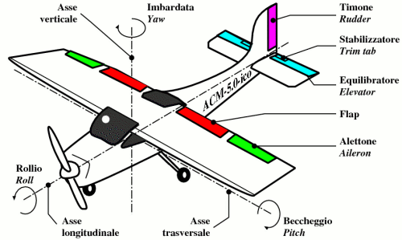
Le superfici di controllo volo
Le superfici di controllo del volo deviano l'aria intorno al velivolo, consentendo la rotazione attorno al suo centro di massa. Si distinguono in superfici di volo primarie e secondarie.
Le superfici di volo primarie sono necessarie per le manovre durante la fase di volo, mentre le superfici secondarie sono di supporto. Le superfici di volo primarie sono:
Alettone
Equilibratore
Timone
Discussione di laurea – Aprile 2024
Ciro Staiti Sellitto

Slide 5
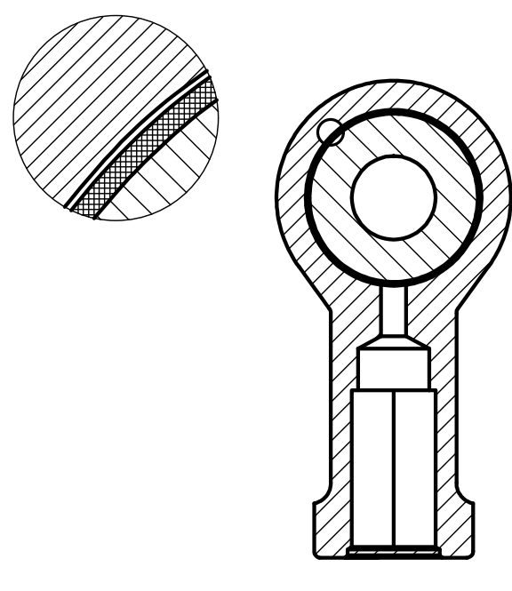
Funzionamento e modellazione
È importante modellare i rod-end mediante software in modo da poter eseguire le simulazioni senza dover ricorrere alle prove sperimentali, le quali sono più costose. Inoltre, la modellazione tramite software permette di effettuare test che nella realtà pratica sono di difficile realizzazione.
Per poterli modellare è necessario comprendere il loro funzionamento:
L’anello esterno comprensivo di alloggiamento per il rod viene solitamente collegato ad un attuatore
L’anello interno viene collegato, nel caso in esame, alla superficie di controllo
Tra i due anelli è presente sia il lubrificante sia un piccolo gioco che permette ai due corpi di potersi muovere liberamente uno rispetto all’altro
Discussione di laurea – Aprile 2024
Ciro Staiti Sellitto

Slide 6
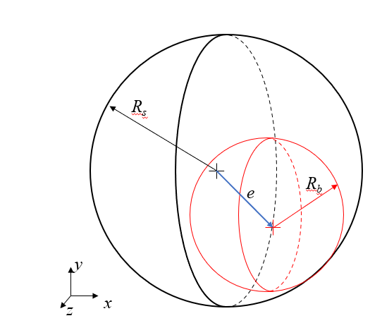
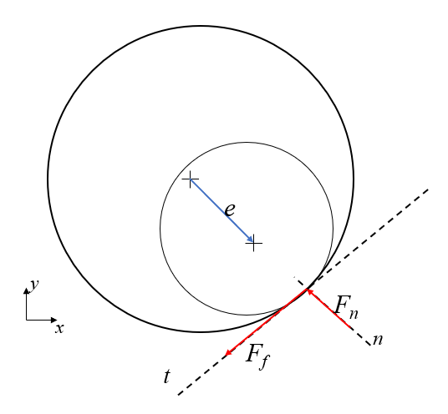

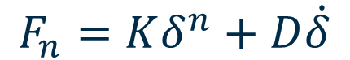
Modellazione dei rod-end
Nel corso di questa tesi sono state eseguite le seguenti semplificazioni in modo da poter rendere più agevole la modellazione.
I due anelli sono stati modellati come due sfere
Il centro di massa è stato posizionato in corrispondenza del centro geometrico delle sfere
Le sfere possono muoversi liberamente fino a quando il valore dell’eccentricità supera il valore del gioco, ovvero fino a quando le due sfere entrano in contatto.
Durante il contatto si sviluppa una forza di normale al piano del contatto e una forza di attrito che sono modellate come segue:
$$F_{n}=Kδ^{n}+D\dot{δ}$$
$$F_{attr}=μF_{c}$$
Discussione di laurea – Aprile 2024
Ciro Staiti Sellitto

Slide 7

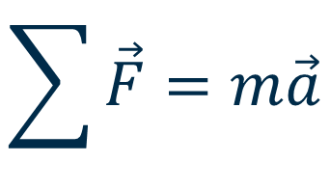
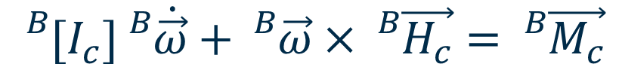
Cinematica di un corpo in 3 dimensioni
Per determinare se c'è contatto tra le due sfere, è necessario calcolare la posizione del centro geometrico delle stesse.
Per trovare accelerazione e quindi posizione e velocità del centro di massa delle due sfere si applica la seconda legge di Newton:
Per trovare la velocità e la posizione angolare dei due corpi bisogna applicare l’equazione di Eulero
$$\sum{\vec{F}=m\vec{a}}$$
$$\dot{\vec{H_{c}}}=\vec{M_{c}}$$
$${}_{}^{B}{[I_{c}]{}_{}^{B}{\dot{\vec{ω}}+{}_{}^{B}{\vec{ω}×{}_{}^{B}{\vec{H_{c}}={}_{}^{B}{\vec{M_{c}}}}}}}$$
Discussione di laurea – Aprile 2024
Ciro Staiti Sellitto

Slide 8
Implementazione del cinematismo
Per poter avere una cinematica, delle due sfere, «controllata» è stato inserito un cinematismo biella-manovella che ha il compito collegare le due sfere del rod-end sia alla superficie di controllo che al sistema di attuazione.
La sfera esterna è collegata al sistema di attuazione mentre la sfera è stata collegata alla superficie di controllo volo.
Si è scelto il cinematismo biella-manovella perché è un tipico sistema di movimentazione usato per le superfici di controllo.
Discussione di laurea – Aprile 2024
Ciro Staiti Sellitto

Slide 9
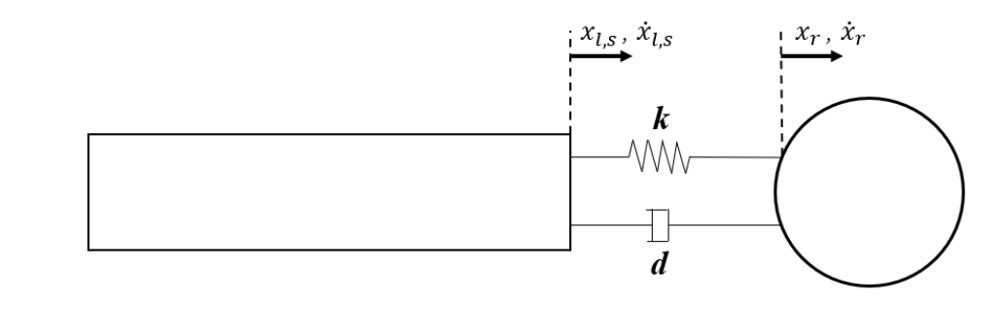
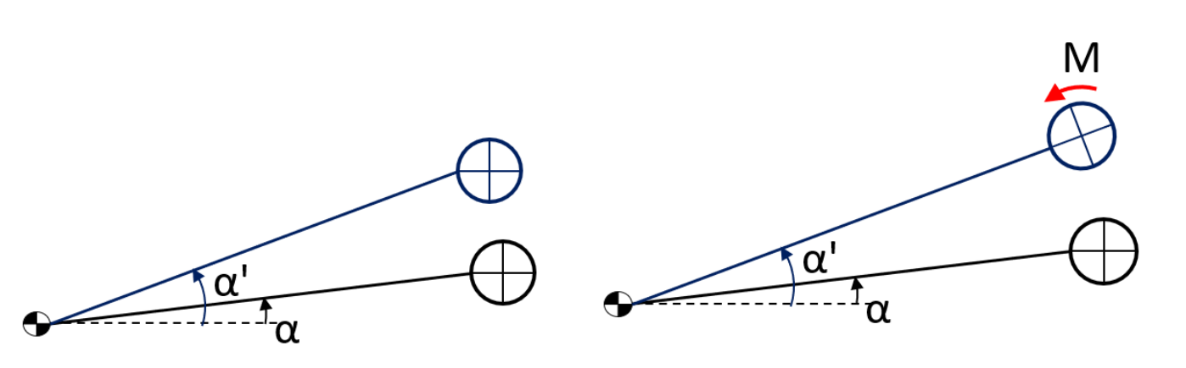
Implementazione del cinematismo
Le sfere del rod-end sono state collegate rispettivamente alla manovella e alla biella mediante due molle tridimensionali. La parte lineare delle molle ha il compito di simulare la rigidezza del collegamento e della struttura mediante l’utilizzo di parametri concentrati.
La componente di torsione delle due molle ha il compito di evitare che le due sfere ruotino liberamente, generà un momento che permette di avere una rotazione delle due sfere che simuli il collegamento solidale con i link del cinematismo.
Discussione di laurea – Aprile 2024
Ciro Staiti Sellitto

Slide 10
Implementazione su Simulink
PosIN
F_{aero}
Pos_{sup}
Superficie di volo
Molla 3D
superficie
F_{ms}
F_{ms}
Dinamica sfera interna
PosIN
F_{attr}
Contatto
-1
Dinamica sfera esterna
F_{n}
-1
PosOUT
X_{com}
Sistema di attuazione
Molla 3D
attuatore
Pos_{att}
F_{ma}
Pos_{OUT}
Pos_{OUT}
F_{ma}
Discussione di laurea – Aprile 2024
Ciro Staiti Sellitto

Slide 11
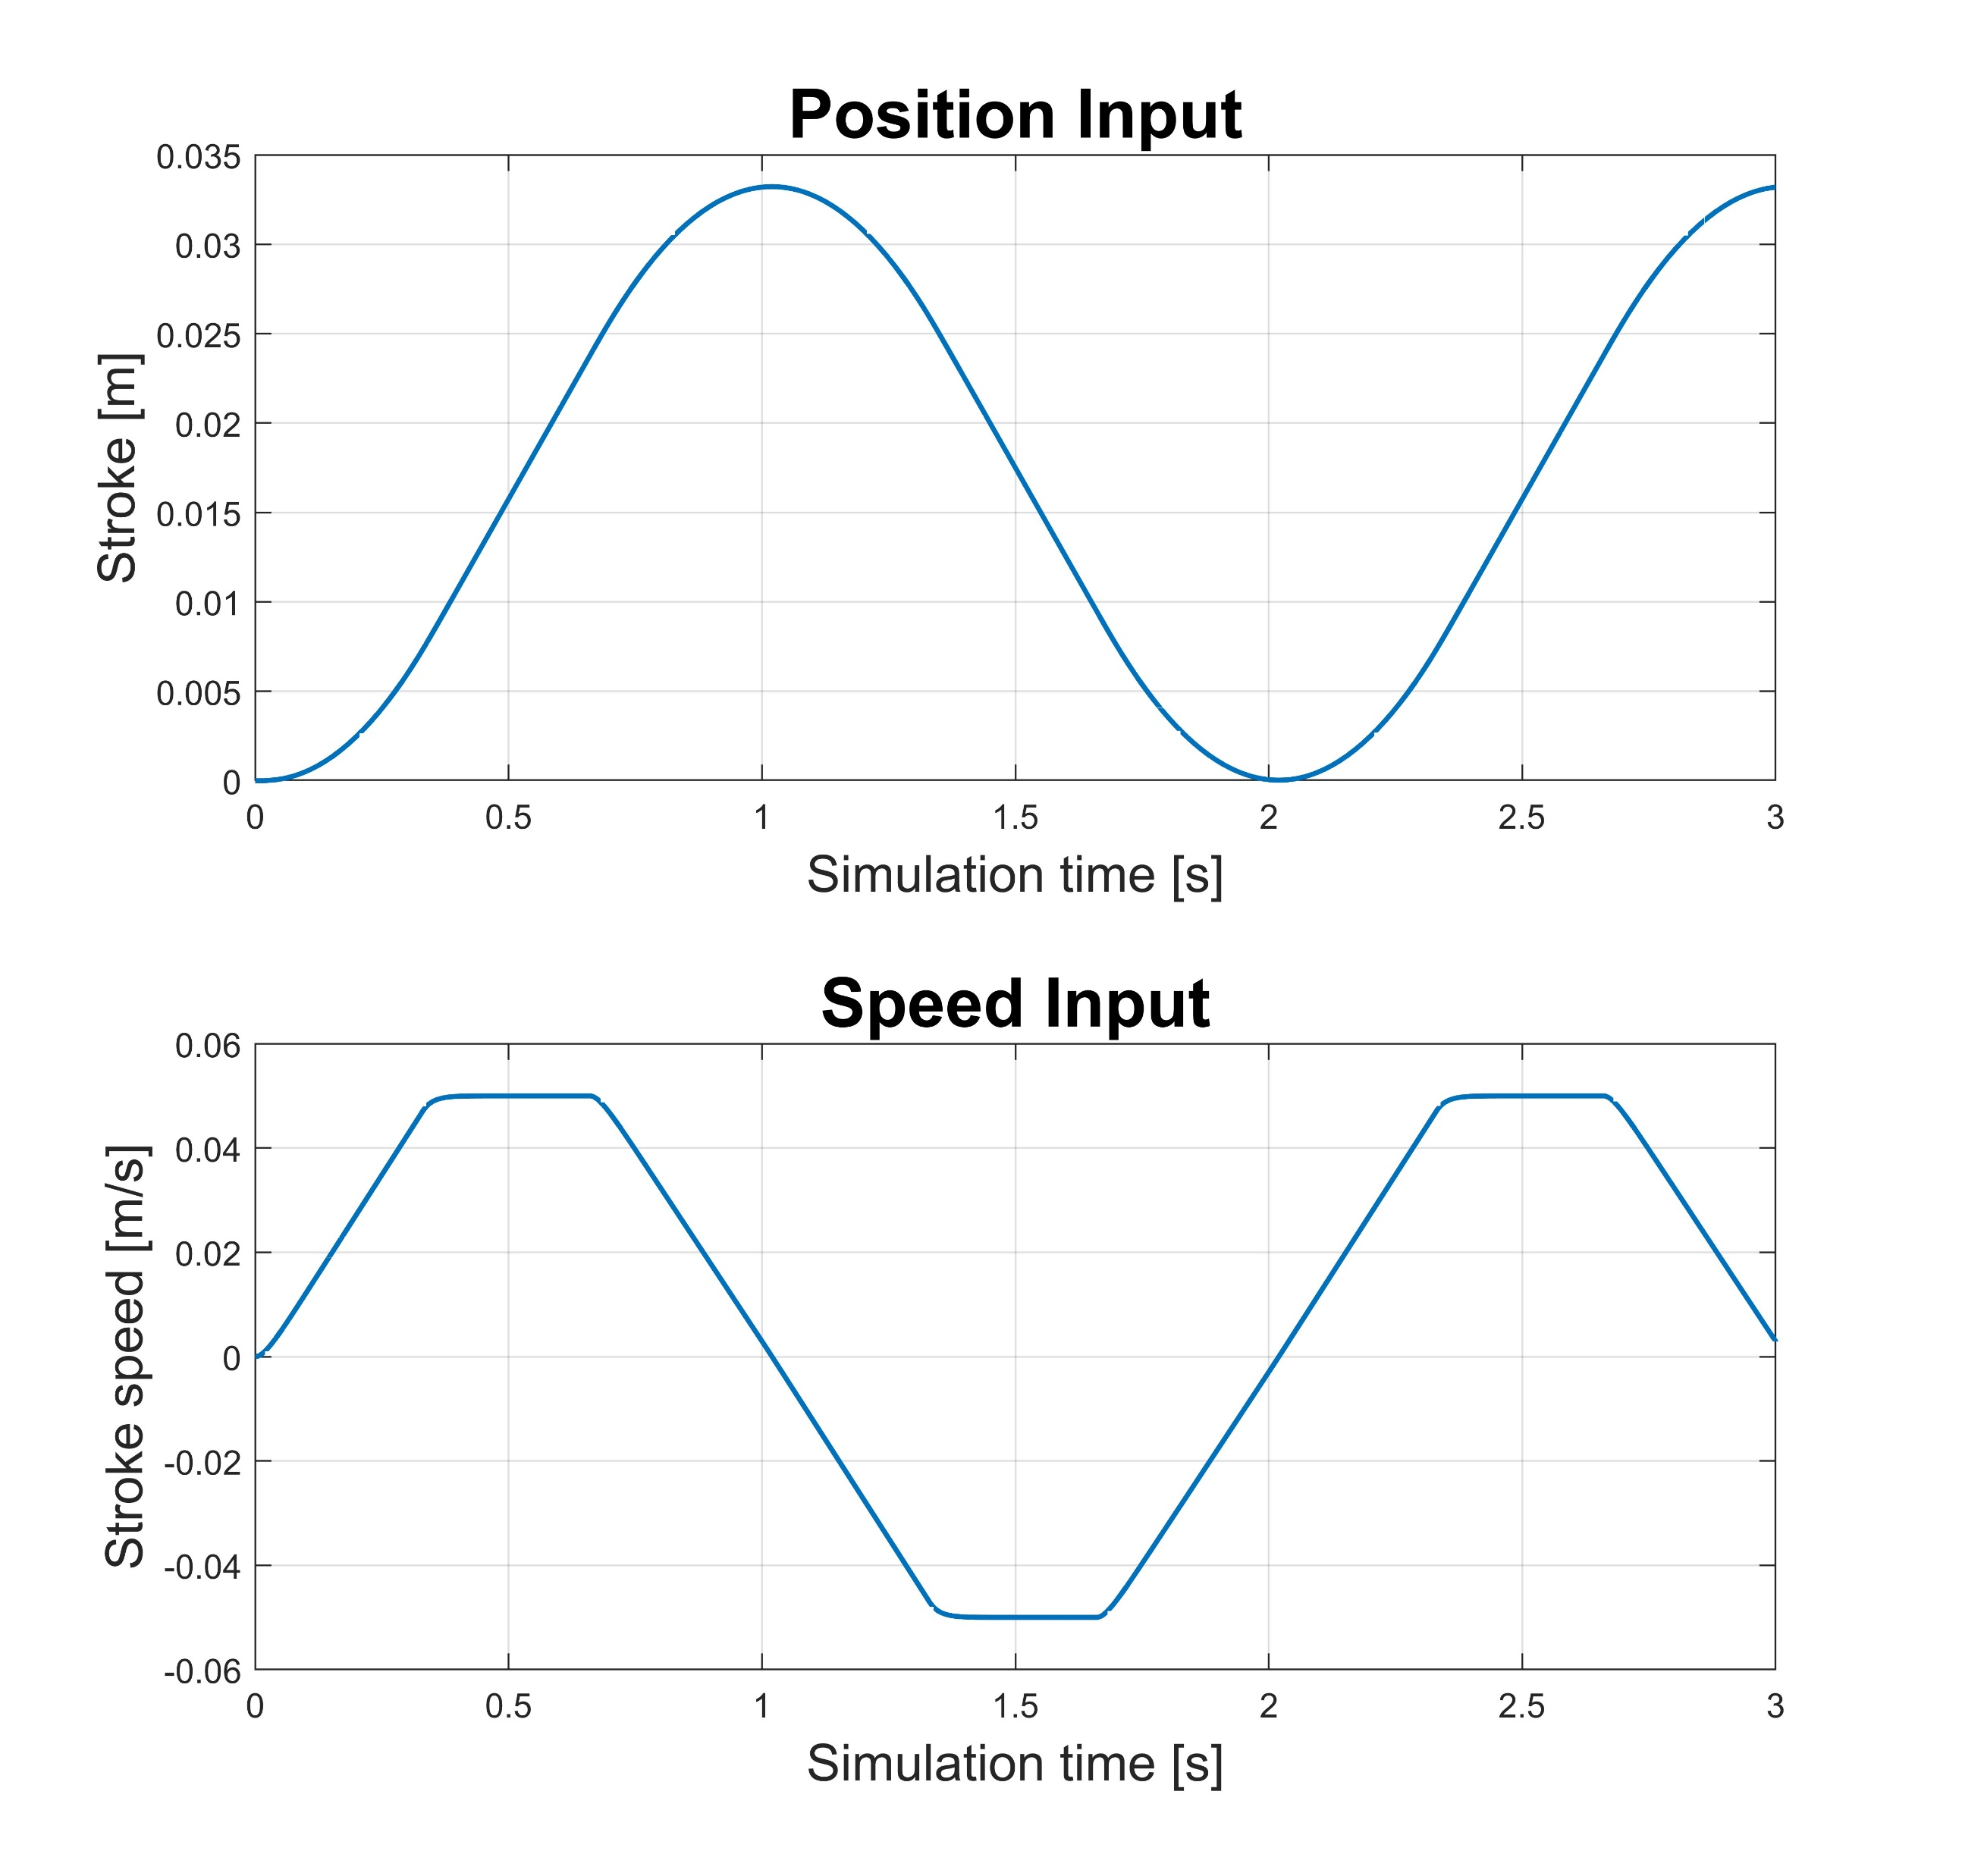
Validazione del modello
Dopo aver collegato il cinematismo al rod-end si eseguono alcune simulazioni per poter validare il corretto funzionamento del modello. Prima di mostrare i risultati vengono elencati i parametri inseriti per la simulazione:
È stato utilizzato un input di posizione, che simula la presenza di un attuatore, sinusoidale cercando di evitare discontinuità
Sulla superficie di volo non è stata considerata la pressione dell’aria
Il gioco tra le due sfere è pari a 5x10⁻⁴ metri
Le due sfere all’inizio della simulazione sono perfettamente concentriche tra di loro
Discussione di laurea – Aprile 2024
Ciro Staiti Sellitto

Slide 12
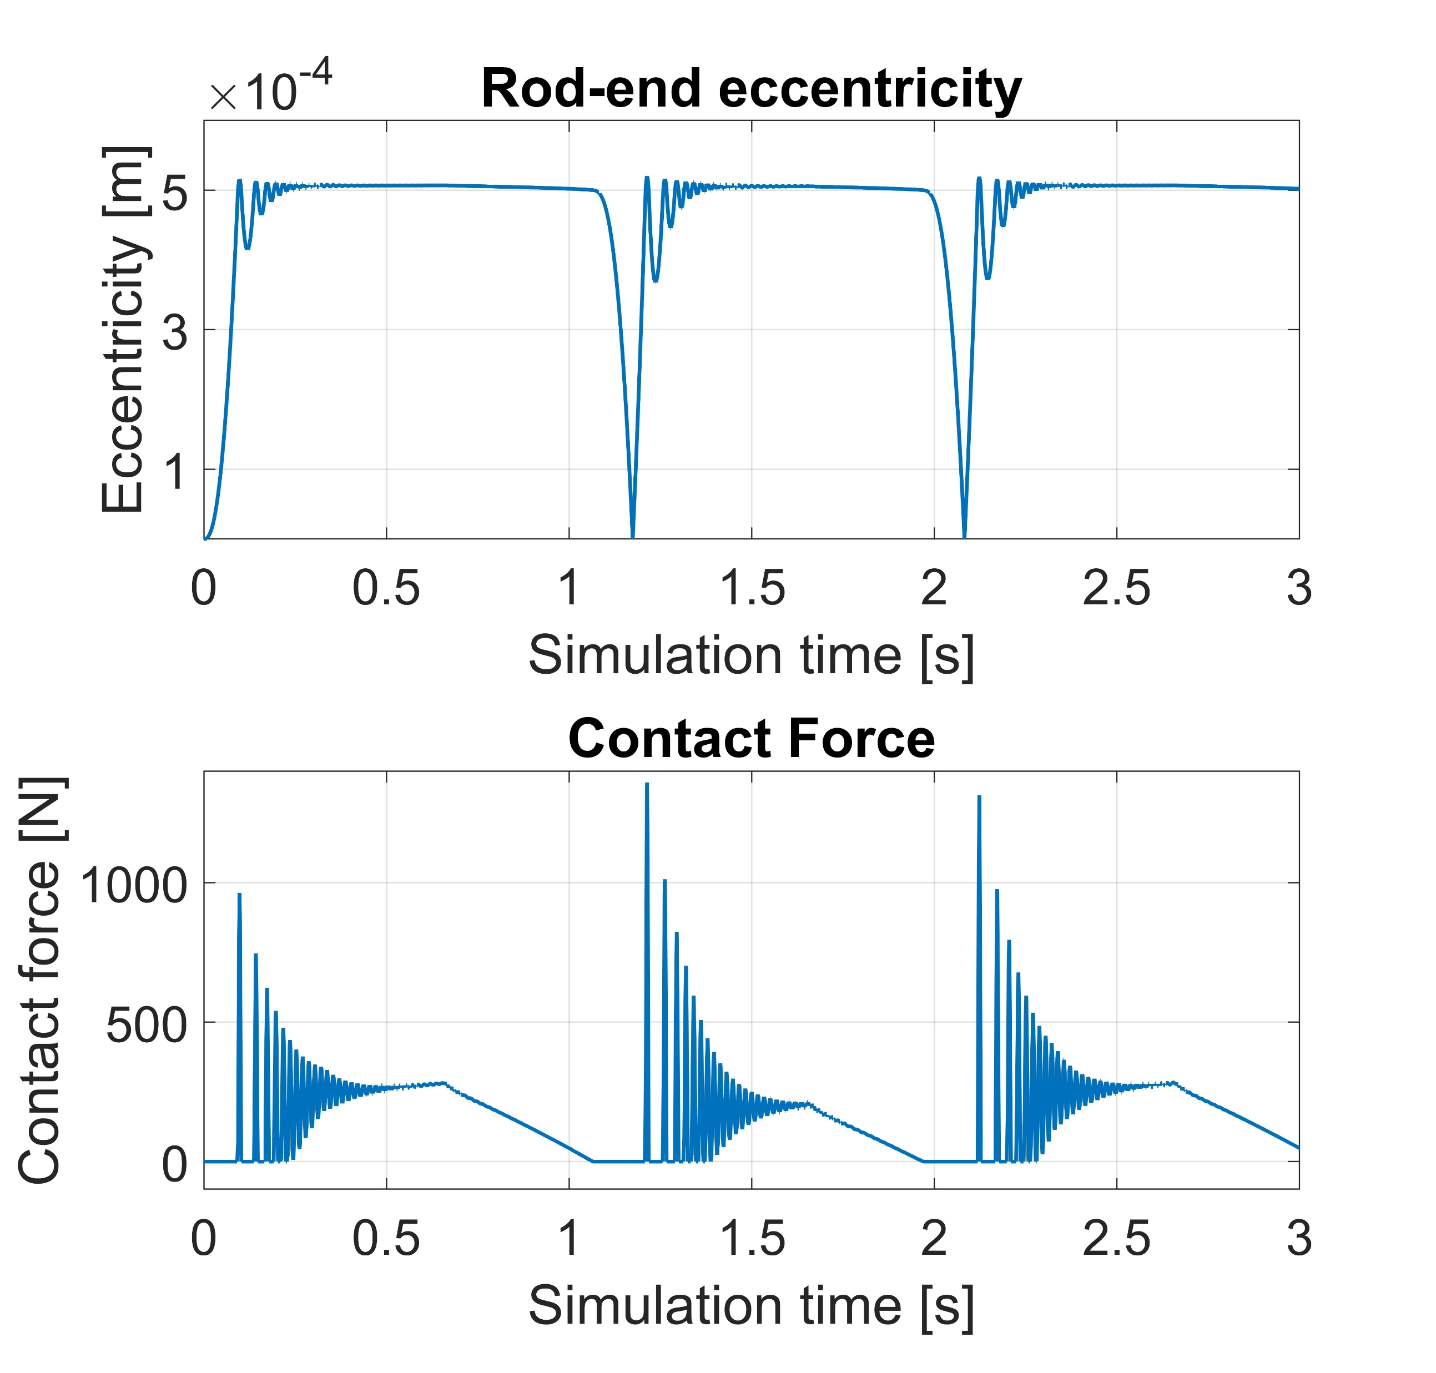
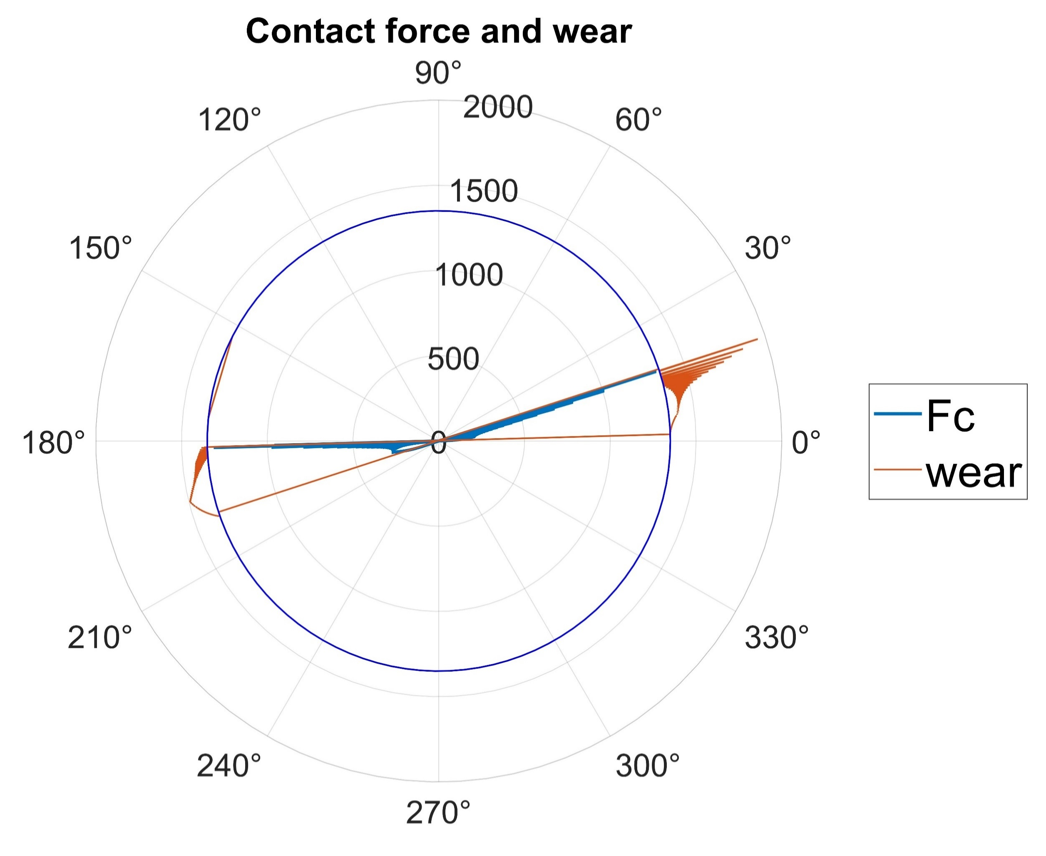
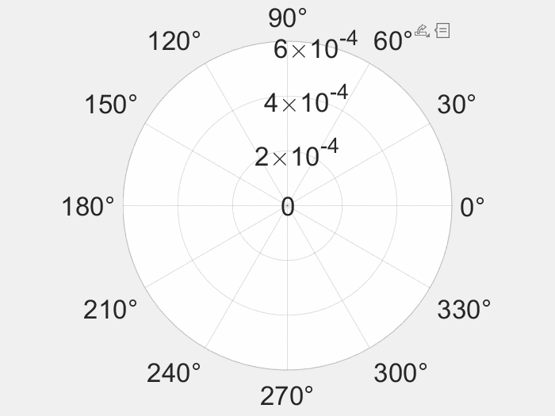
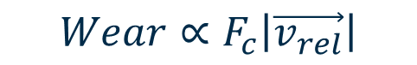
Validazione del modello
Con i parametri elencati nella slide precedente i risultati ottenuti sono i seguenti:
$$Wear∝F_{c}\left|\vec{v_{rel}}\right|$$
Discussione di laurea – Aprile 2024
Ciro Staiti Sellitto

Slide 13
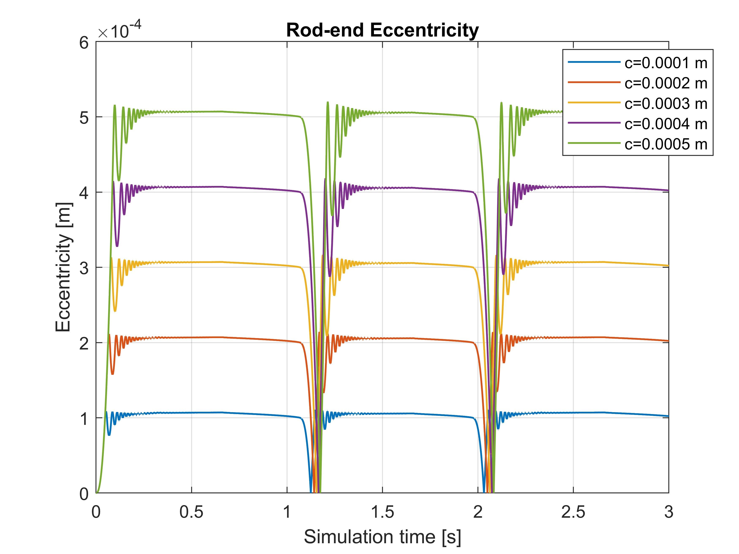
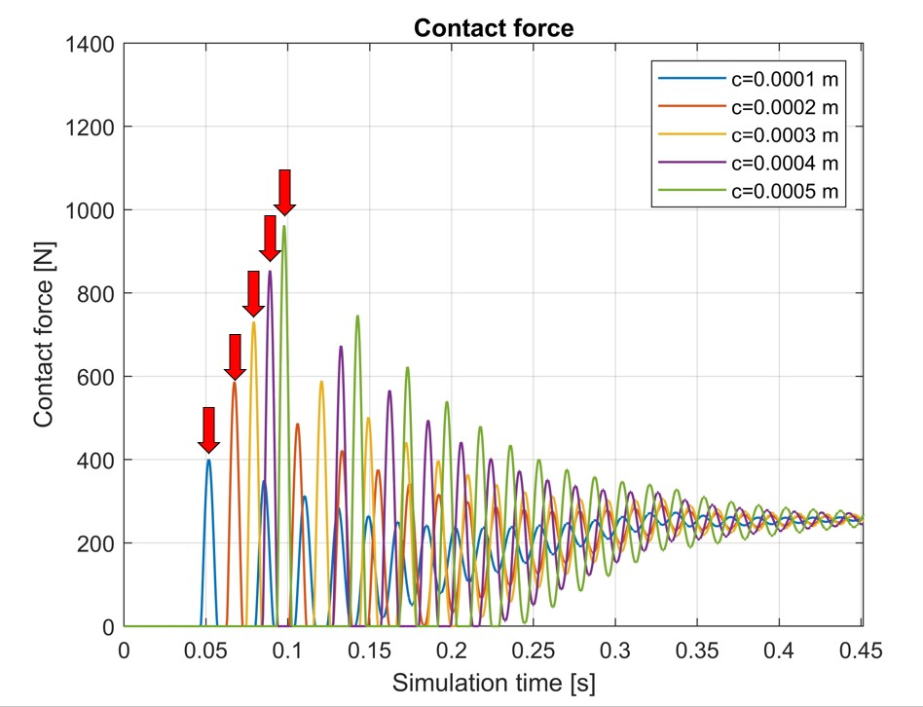
Risultati al variare del gioco
Una variazione del gioco presente tra le due sfere è il modo che viene utilizzato per simulare l’usura del rod-end. Usura maggiore corrisponde a gioco tra le due sfere maggiore.
Discussione di laurea – Aprile 2024
Ciro Staiti Sellitto

Slide 14
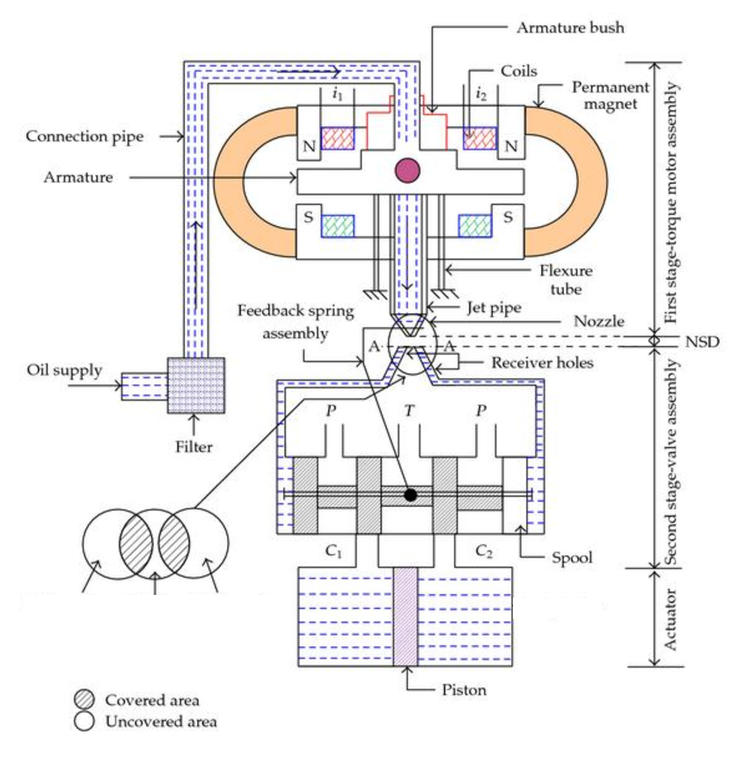
Modello dell’attuatore
Il modello di attuatore che viene inserito nel modello creato precedentemente descrive un attuatore con stelo passante il cui azionamento è comandato da una servovalvola jet-pipe. In base alla differenza tra l’input e l’output dell’attuatore la valvola verrà azionata per deviare il flusso verso la camera anteriore o posteriore dell’attuatore. Il controllore del sistema è composto sia da una parte proporzionale che da una parte integrativa.
Discussione di laurea – Aprile 2024
Ciro Staiti Sellitto

Slide 15
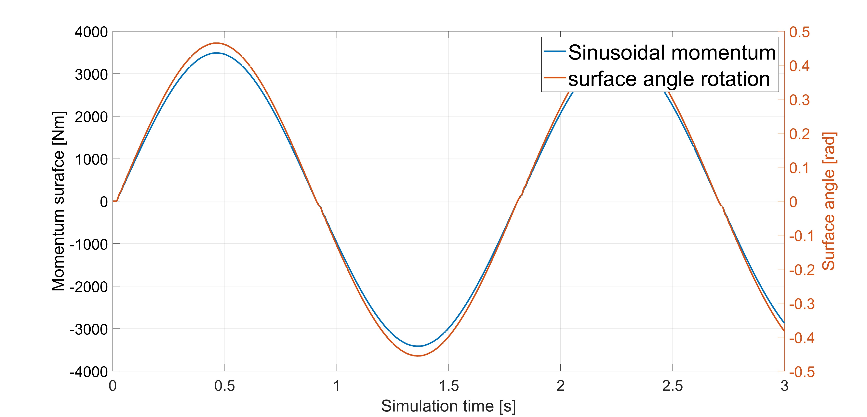
Risultati al variare delle forze aerodinamiche
Sul modello comprendente anche l’attuatore è stato deciso di simularne il comportamento con l’inserimento di forze aerodinamiche, le quali sono state modellate come momenti applicati sulla superficie. Finora il comportamento del rod-end è stato simulato come se non agissero forze aerodinamiche sulla superficie di controllo. Ora con l’inserimento dell’attuatore si ha una capacità smorzante del sistema maggiore e quindi si riescono ad ottenere dei risultati che non presentano troppe oscillazioni. Sono stati simulati due tipi di momenti applicati alla superficie alare: un momento costante e un momento proporzionale all’angolazione della superficie stessa.
Discussione di laurea – Aprile 2024
Ciro Staiti Sellitto

Slide 16
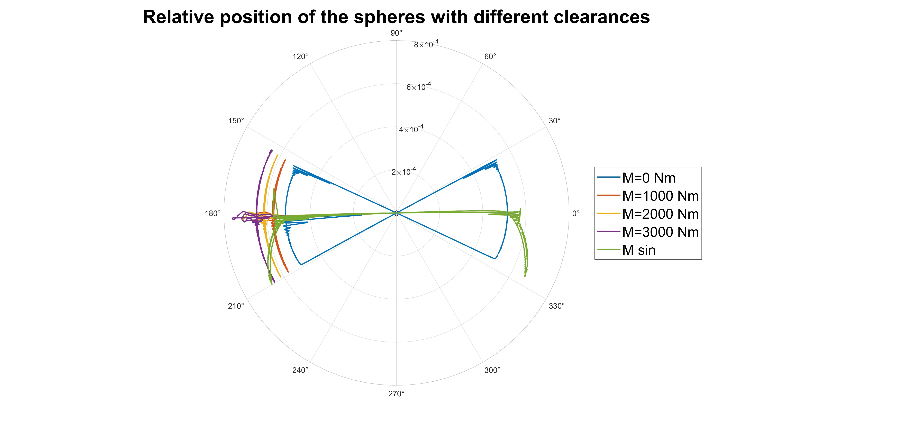
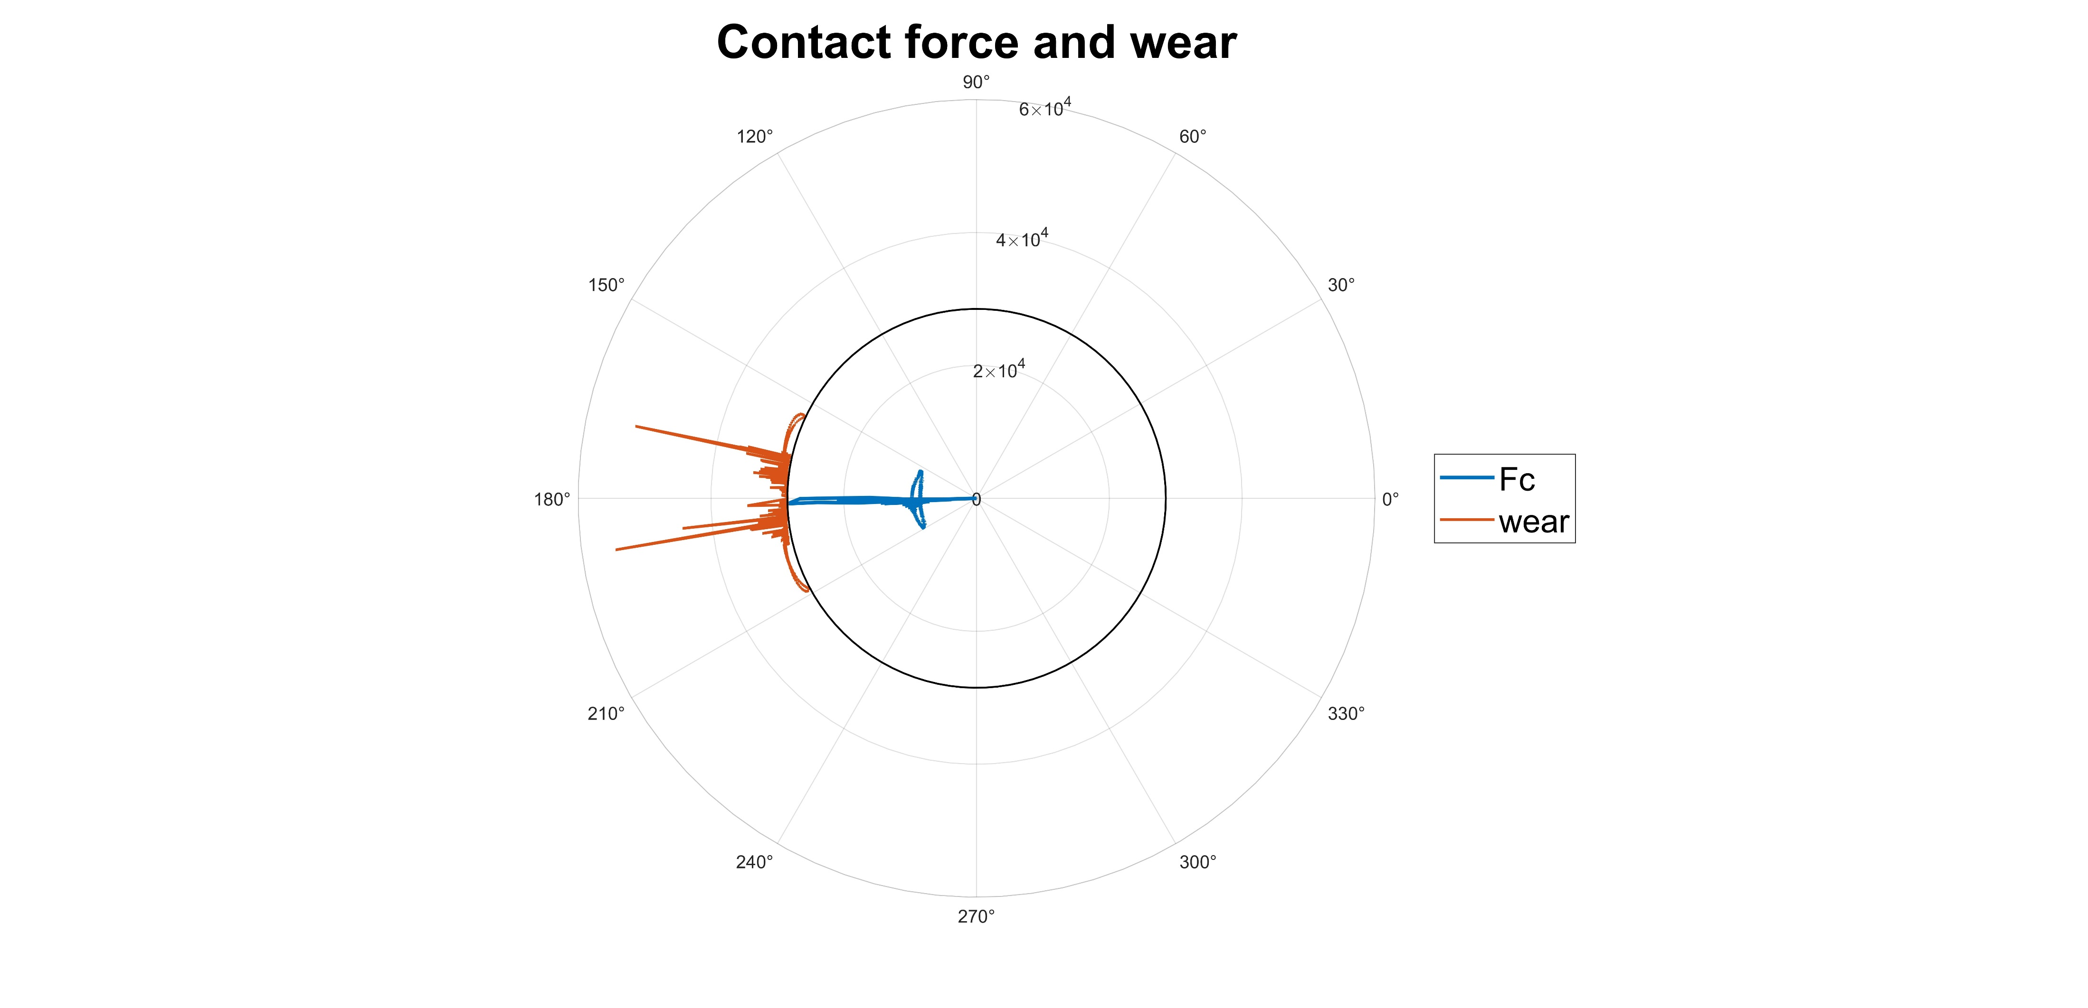
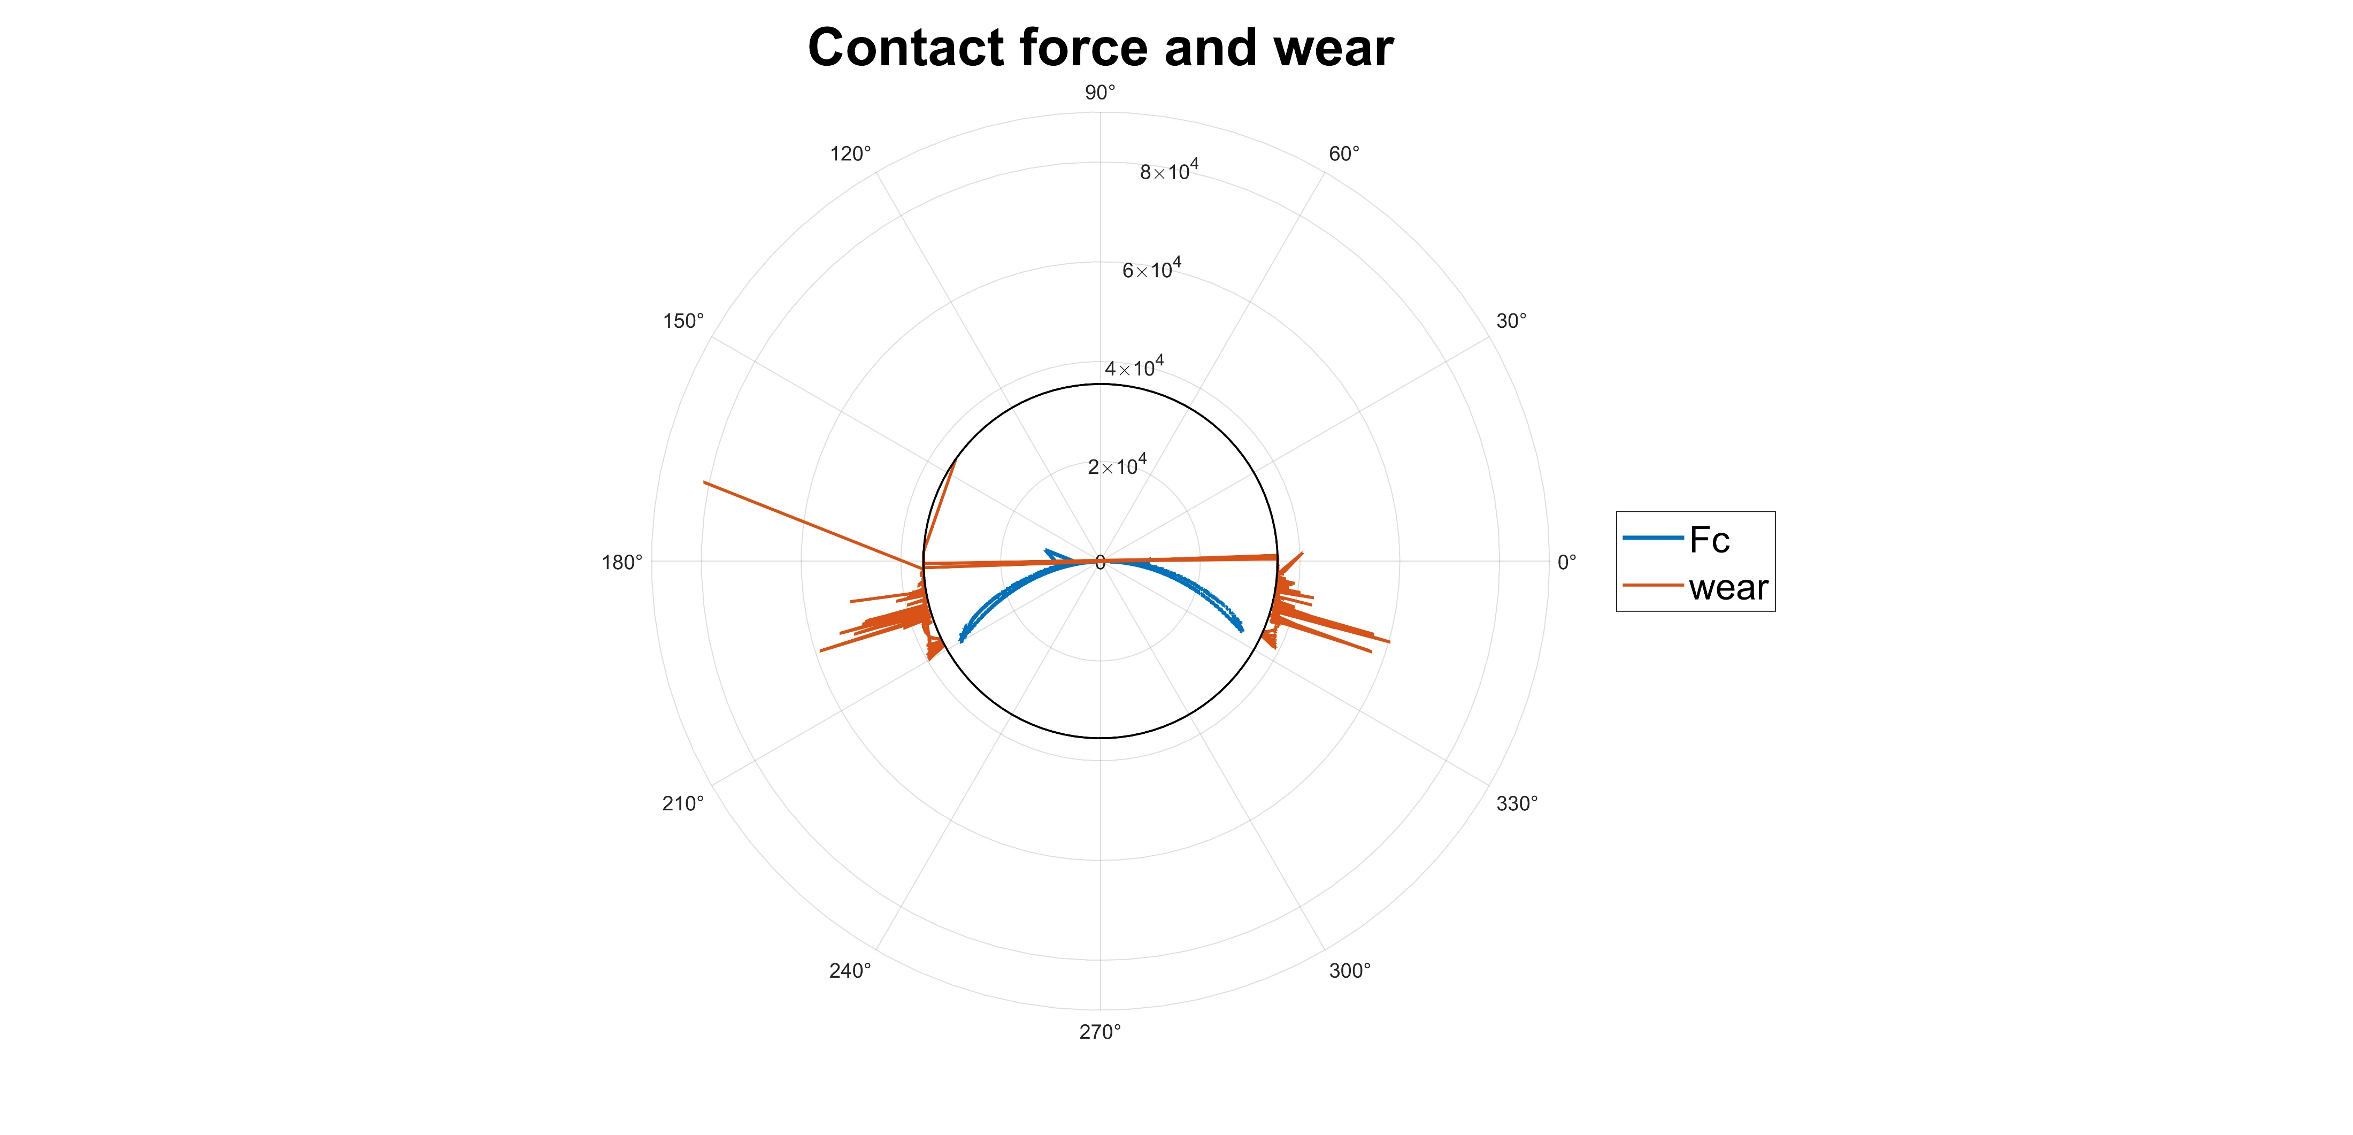
Risultati al variare delle forze aerodinamiche
I risultati che si è deciso di mostrare riguardano principalmente l’usura che si avrebbe in queste condizioni essendo un fattore molto importante da mostrare. Infatti uno dei principali scopi delle simulazioni è quello di vedere cosa succede al rod-end durante il periodo di funzionamento.
Discussione di laurea – Aprile 2024
Ciro Staiti Sellitto

Slide 17
Conclusioni e futuri miglioramenti
Risultati ottenuti:
Modellazione rod-end in 3D
Implementazione con un modello di attuatore
Primo calcolo e localizzazione dell’usura
Futuri miglioramenti:
Implementazione di una modellazione dell’usura più accurata
Modellazione del contatto e delle geometrie con l’utilizzo degli elementi finiti
Implementazione di una geometria che si evolve in base all’usura calcolata, in modo da avere una simulazione con parametri in «real-time»
Discussione di laurea – Aprile 2024
Ciro Staiti Sellitto

Slide 18
Grazie per l’attenzione

